Slide 1
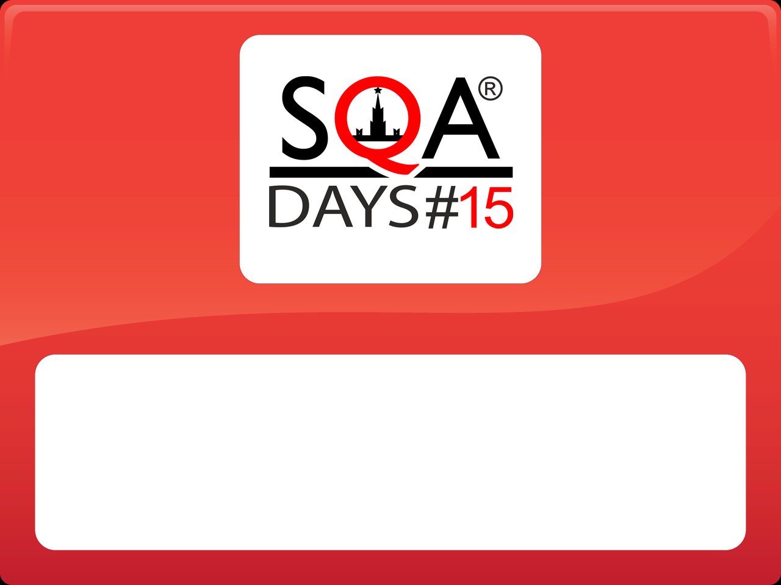
Развитие унаследованного фреймворка тестирования
Илья Ляукин. Align Technology, Inc.

Slide 2
Обо мне
Илья Ляукин, Align Technology
ilyaukin@aligntech.com
Занимаюсь тестированием ~10 лет
Последние три года занимаюсь автоматизацией тестирования в Align

Slide 3



Background
WinRunner
QT Pro
Selenium 2
Froglogic Squish

Slide 4
Roadmap
Не бойтесь ломать старое
Пример (тестирование одного приложения)
Пример (интеграционное тестирование)
Общайтесь с разработчиками!

Slide 5
Legacy test automation
Давным-давно, кто-то в вашей компании решил, что тесты должны быть автоматическими
И стали тесты автоматическими
И стало их много
И все бы хорошо…

Slide 6
Проблемы
Тесты не структурированы, их трудно поддерживать
Тесты разрабатываются по «догоняющему» принципу
На поддержку уходят все ресурсы
Добавление нового сценария все дороже и дороже
Эффективность команды автоматизации стремится к нулю

Slide 7
Legacy application? Legacy tests?
Legacy приложение
Устаревший пользовательский интерфейс (например, WinAPI)
Нет API
Не обновляется
Legacy тесты
Приложение написано на современных технологиях и развивается, но тесты по историческим причинам написаны на устаревшем инструменте

Slide 8
IT infrastructure
File Storage
Custom Services
Custom Services
Frontend
Custom Services
ESB
Manufacturing
Billing

Slide 9
Функциональное тестирование
File Storage
Custom Services
Custom Services
Frontend
Custom Services
ESB
Manufacturing
Billing

Slide 10
Рассмотрим хороший случай…
Внутренняя разработка, разработчики сидят в 10 метрах от нас
Приложение в фазе активной разработки
Нормальный пользовательский интерфейс (web)
Существует набор тестов, написанных с использованием устаревшего инструмента (qtp)

Slide 11
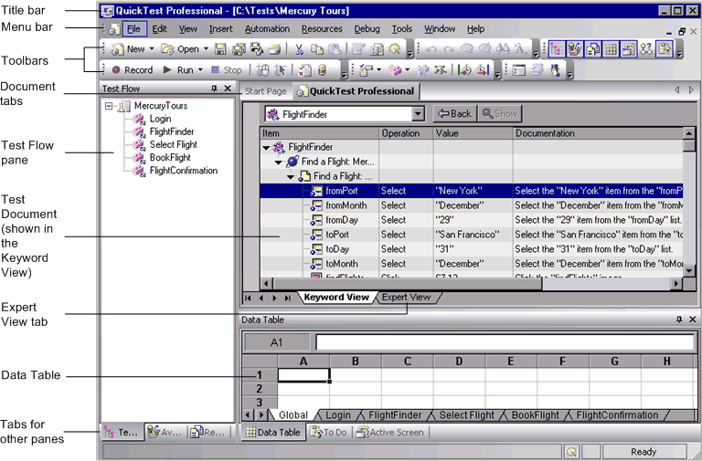
Что такое qtp?

Slide 12
Расширять старые или писать новые?
Расширение тестового покрытия
Не надо писать базовые вещи
Не надо тратить время на исследование
Мы наследуем все недостатки существующего подхода, такие как ограниченная концепция (data driven вместо behavior driven), устаревший инструмент или невыразительный язык программирования
Создание нового фреймворка
Позволяет выбрать наиболее подходящие технологии
Позволяет учесть недостатки старого подхода
Нет скрытых особенностей
Требуется существенное время, для того чтобы сделать хотя бы что-то работающее («тест авторизации», который сам по себе не нужен)

Slide 13
Выбор технологии?
“Out of the box” решения (TestComplete etc.)
Создание своего решения на основе существующих библиотек / фреймворков, каждый из которых решает свою задачу

Slide 14
Немного технической информации…
Мы используем Selenium 2 (webdriver), python binding.
Мы используем nose с плагином freshen, который позволяет писать тесты как сценарии
Мы используем nose+multiprocess и grid для распраллеливания
Мы используем систему непрерывной интеграции (bamboo) для запусков и хранения результатов

Slide 15
Немного технической информации…
Пример сценария
Scenario: Staff creation and login
Given I am authorized as en_US doctor
And I have Staff logins enabled
When I am on Account tab in IDS
When I am on Staff Accounts tab in IDS
And I create new staff member
Then I landed on Staff Accounts page
And I see current staff member in Staffs table
Given I am authorized as current staff member
Then I landed on GATI page
And I see correct salutation for current staff user

Slide 16
Немного технической информации…
Параметризация
Scenario Outline: Verify primary submissions for IDS and RDS
Given I am authorized as <doctor> doctor
And I have Intra oral scanning disabled
And I have a patient with <order> Primary order submitted
When I am on Patient File page in <app>
Then I see Patient ID
And I see transient status as Waiting for patient's records
And I see last final status as Prescription submitted
Examples:
| doctor | order | app |
| any RDS | Realine | RDS |
| en_GB | Lite | IDS |

Slide 17
Обзор результатов
До
Тесты на новый функционал часто дописывались после релиза, чтобы включить в регрессию
После
Порядка 80% тестовых сценариев готовы до первой фазы тестирования
Их реализация готова в начале первой фазы тестирования

Slide 18
Обзор результатов
Плюсы и минусы нового решения
Сценарии отделены от реализации
Изоляция внешних систем
Приложение и тесты в разных репозиториях
Используется пользовательский интерфейс там где нужно лишь создать, изменить или получить данные

Slide 19
Обзор результатов
Сценарии отделены от реализации
*.feature 26236 строк
*.py 11039 строк
Вариант 1. Разработчики решаются поддерживать тесты самостоятельно. Мы готовы к этому – нужно переписать лишь реализацию, сценарии остаются!
Вариант 2. Разработчики решаются переписать приложение на ruby. Мы готовы к этому – нужно лишь реализовать шаги на Cucumber, сценарии остаются!

Slide 20
Обзор результатов
Изоляция внешних систем
Нам не нужно разворачивать весь стек приложений, чтобы протестировать нашу систему
Дисфункция внешней системы не мешает нашему тестированию

Slide 21
Обзор результатов
Приложение и тесты в разных репозиториях
Разработчики не владеют кодом тестов, также как и QA не владеют кодом приложения
Мешает непрерывной интеграции
Если сделано изменение, не совместимое с UI тестами, починить его можно только в следующем билде
Разработчики просто не хотят видеть красный билд из-за того что упали UI тесты

Slide 22
Обзор результатов
Используется пользовательский интерфейс там где нужно лишь создать, изменить или получить данные
Львиная доля времени выполнения тестов уходит на подготовку тестовых данных

Slide 23
Обзор результатов
До
Тесты на новый функционал часто дописывались после релиза, чтобы включить в регрессию
После
Порядка 80% тестовых сценариев готовы до первой фазы тестирования
Их реализация готова в начале первой фазы тестирования

Slide 24
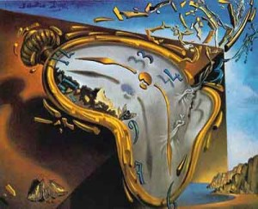
Расширять старые или писать новые?
Чем раньше начать разрабатывать новый фреймфорк, тем меньше издержки

Slide 25
Интеграционное тестирование
OK, мы протестировали наше приложение, изолировав его от внешних систем
Но нам все еще нужно тестировать интеграцию
Вспоминаем про биллинг 10-летней давности без API и web интерфейса

Slide 26
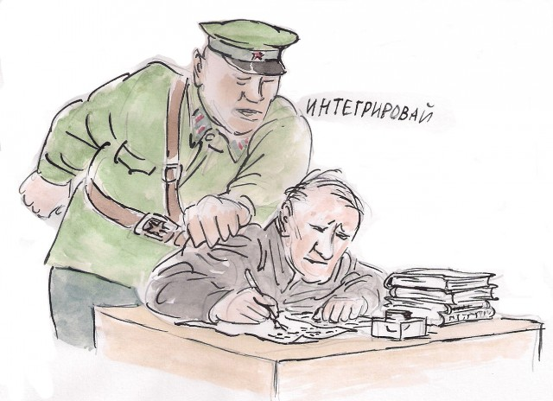
Интеграционное тестирование

Slide 27
Интеграционное тестирование
File Storage
Custom Services
Custom Services
Frontend
Custom Services
ESB
Manufacturing
Billing

Slide 28
ROCS
ROCS – legacy система запуска интеграционных тестов

Slide 29
ROCS
ROCS – legacy система запуска интеграционных тестов
Запускает последовательно несколько qtp тестов, подавая на вход следующему выходную таблицу данных предыдущего

Slide 30
ROCS
ROCS – legacy система запуска интеграционных тестов
Запускает последовательно несколько qtp тестов, подавая на вход следующему выходную таблицу данных предыдущего
Автоматически выбирает машину для запуска тестов

Slide 31
ROCS
ROCS – legacy система запуска интеграционных тестов
Запускает последовательно несколько qtp тестов, подавая на вход следующему выходную таблицу данных предыдущего
Автоматически выбирает машину для запуска тестов
Имеет web интерфейс

Slide 32
ROCS
ROCS – legacy система запуска интеграционных тестов
Запускает последовательно несколько qtp тестов, подавая на вход следующему выходную таблицу данных предыдущего
Автоматически выбирает машину для запуска тестов
Имеет web интерфейс
Широко используется для регрессионного тестирования, подготовки тестовых данных и мониторинга тестовых стендов

Slide 33
ROCS
Формат записи задачи в ROCS
id шага * qtp тест * описание
id шага2 * qtp тест * описание
…

Slide 34
ROCS
Гетерогенные тесты
id шага * qtp тест * описание
id шага2 * qtp тест * описание
id шага3 * репозиторий:тест * описание
…

Slide 35
ROCS
Хорошее ли это решение?
Оно требует минимальных изменений, так что было сделано быстро
Это полумеры – мы оставляем старый способ параметризации (Excel data sheets) и вынуждены привнести его в новое решение

Slide 36
“Быстро” vs “Правильно”
У меня нет универсального ответа на этот вопрос
Стоит делать «максимально общее решение, которое вы можете себе позволить при имеющихся ресурсах»

Slide 37
“Быстро” vs “Правильно”
Задача занимает все отведенное на нее время
Закон Паркинсона
Бесконечное познание требует бесконечного количества времени, а потому что работай, что не работай – все едино
«Понедельник начинается в субботу»

Slide 38
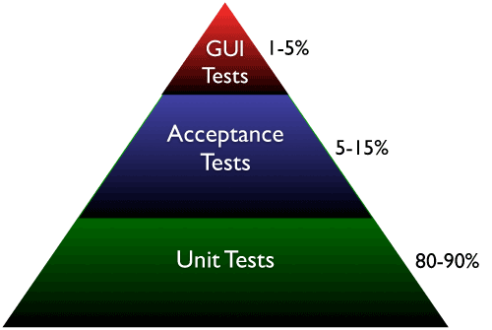
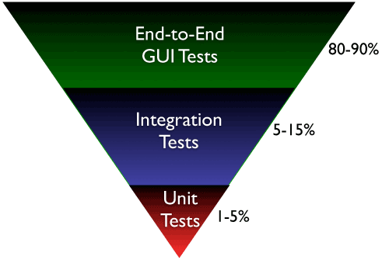
Два подхода к тестированию

Slide 39
Недостатки перевернутой пирамиды
Меньше знаний -> больше времени на реализацию, на локализацию багов
Большее время прохождение тестов
Инструменты не рассчитаны на запуск большого количества долгоиграющих тестов

Slide 40
Уменьшение времени прохождения тестов
Делать все проверки, требующие одинакового набора данных, на одних и тех же данных
Уменьшается время на подготовку данных
Нарушается условие, что один тест должен проверять одну вещь

Slide 41
А если по нормальному?
Готовить данные одним запросом
Приложение предоставляет интерфейс подготовки тестовых данных
Процедуры подготовки тестовых данных поддерживаются разработчиками
Это самый сложный, но видимо самый правильный путь

Slide 42

Вопросы?

